Slide 1

Классный ЧАС
Тема : Что такое доброта?

Slide 2

Что такое доброта ?
Доброта – это то, что свершается добровольно, бескорыстно, для всеобщей пользы и для своей пользы, а не во вред себе.

Slide 3
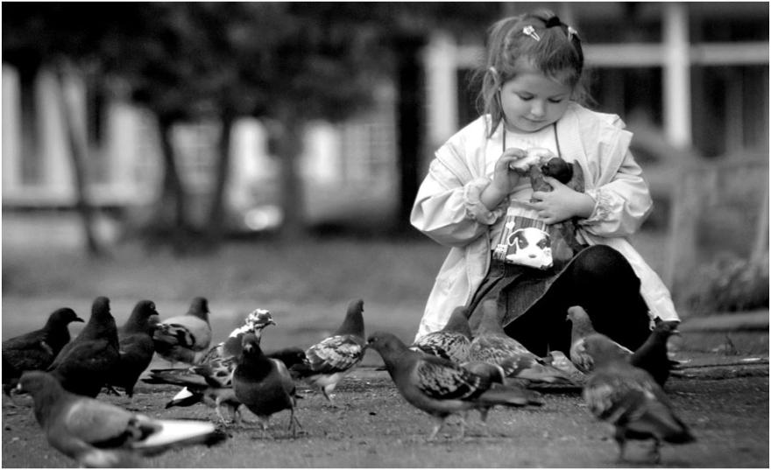
Доброта есть в каждом из нас !

Slide 4
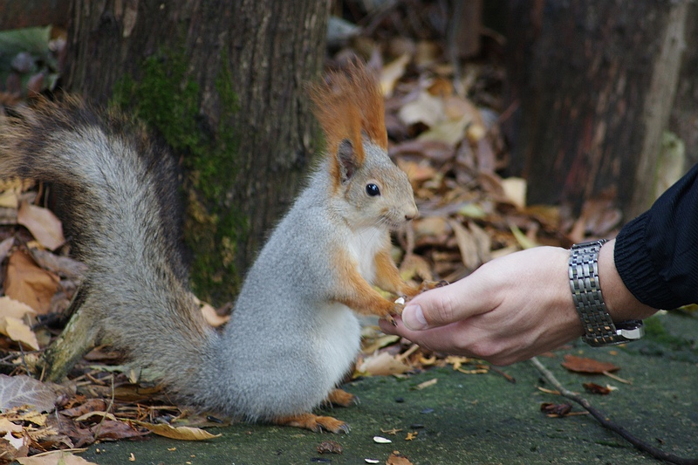
Доброта -это делать друг другу приятное и всем делиться !

Slide 5
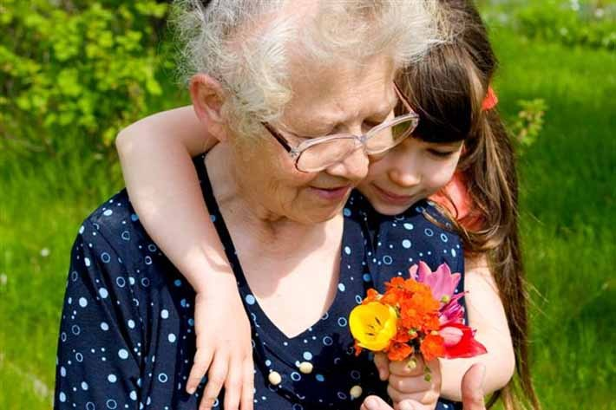
Доброта-это внимание и забота!

Slide 6

Доброта- это тогда, когда все друг другу друзья !

Slide 7

Пословицы о доброте
Кто помогает
людям, у того и
свои желания
сбываются.
английская пословица

Slide 8

Красота до вечера , а доброта навек.

Slide 9


Не суди по силе рук , а суди по силе сердца.

Slide 10


Slide 11
«Добро, которое ты
делаешь от сердца,
ты делаешь всегда себе»
Л.Н.Толстой

Slide 12
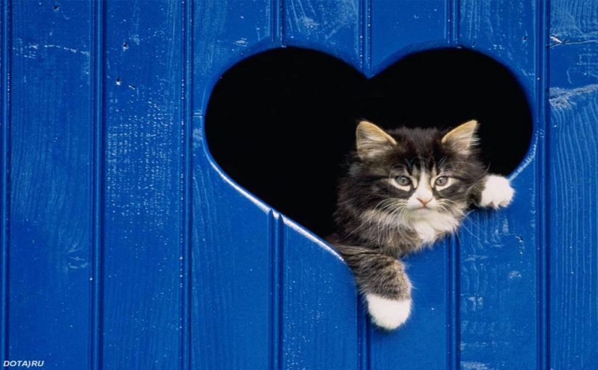
Спасибо за внимание! Спасибо за доброту!

Slide 13
Используемые ресурсы:
http://images.yandex.ru/
http://shortwisdom.ru/proverbs/11
w.w.w.liveinternet.ru
Музыкальное сопровождение:песня
«Дорогою добра»

